Slide 1
СТРАХУВАННЯ ВИКЛАДАЧІВ/СТУДЕНТІВ/
УЧНІВ ВІД СOVID-19

Slide 2
АКЦІОНЕРИ
>10
РОКІВ
Ultimate beneficiaries of FFH Ukraine Holdings:
Fairfax Financial Holdings Limited (Canada, Toronto) - 70%
European Bank for Reconstruction and Development (UK, London) - 30%
Fairfax Financial Holdings Limited (Canada, Toronto)
Володіє в Україні 3 великими страховими компаніями – Universalna, ARX, Colonnade та одною компнією із страхування життя Arx Life
Доля ринку страхування України – 20%

Slide 3
ПРО АКЦІОНЕРІВ
FAIRFAX FINANCIAL HOLDINGS LIMITED (Fairfax) – акціонер СК «Універсальна» з 2019 року
Холдингова компанія, яка через свої дочірні компанії займається страхуванням (non-life), перестрахуванням та управлінням інвестиціями.
Fairfax була заснована в 1985 році нинішнім Головою та Виконавчим директором В. Прем Ватса, що здійснює керівництво з штаб-квартири в Торонто (Канада).
Структура Fairfax налічує понад 26 дочірніх страхових та перестрахових компаній у всьому світі.
Згідно з річним звітом за 2019 рік дохід компанії склав 21,5 млрд. доларів США, чистий прибуток – 1,97 млрд. доларів США, обсяг страхових премій Fairfax склав 17,5 млрд. доларів США, активи компанії становлять 70,5 млрд. доларів США. Ринкова капіталізація Fairfax складає 11,5 млрд канадських доларів.
Fairfax представлений на Канадському, Американському страхових ринках, а також в Південно-Східній Азії, Європі, на Близькому Сході і в Латинській Америці.
ЄБРР (EBRD) – акціонер СК «Універсальна» з 2011 року
Європейський банк реконструкції та розвитку, штаб-квартира в м. Лондон (Великобританія).
ЄБРР - найбільший міжнародний фінансовий інвестор в Україні.
З початку своєї діяльності в 1993 році Банк взяв на себе сукупне зобов'язання майже на 13,6 млрд євро через 432 проекти.
Акціонерами ЄБРР є 69 країн, Європейський Союз і Європейський інвестиційний банк.
Банк фінансує проекти в 38 країнах світу і тісно співпрацює з державними компаніями, банками, підтримує процеси структурної реорганізації і покращення комунального господарства України. Створює сприятливі умови для розвитку підприємницької діяльності в Україні.

Slide 4
ТОП-15 страхових компаній
1Q 2020/1Q 2019:
GWP, UAHmln
FF Group: (Universlna, ARX, Colonnade)
VIG Group: (UIG, Kniazha)
4

Slide 5
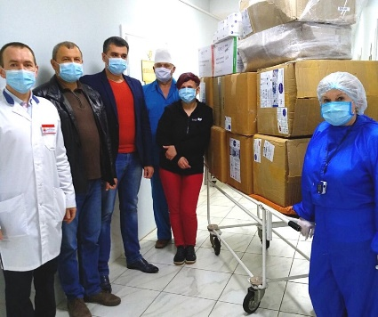
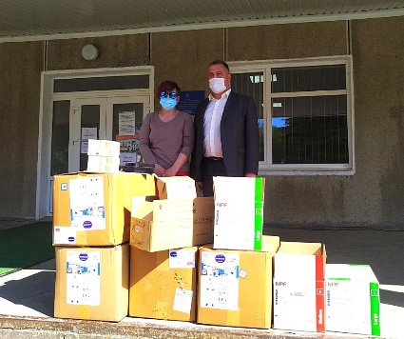
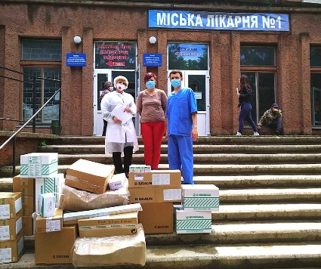
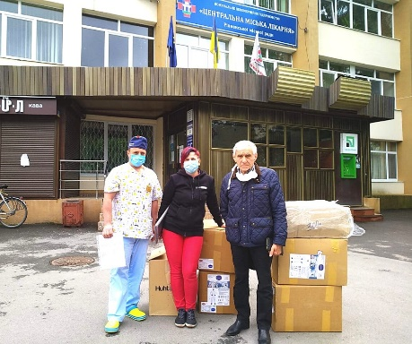
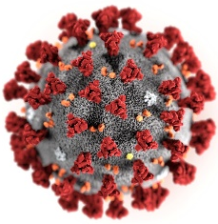
НАША ДІЯЛЬНІСТЬ
В УМОВАХ ПАНДЕМІЇ
Міжнародний фінансовий холдинг FAIRFAX (Канада, Торонто), що є основним акціонером СК «Universalna», виділив Україні фінансову допомогу у розмірі 80 000 ЄВРО на боротьбу з COVID-19
Рівненська ЦМКЛ: обладнання централізованої системи подачі кисню, захисні костюми та респіратори FFP3.
Львівська ЦМКЛ №1: костюми, респіратори FFP3 та медичні рукавички
ЦРЛ Надвірнянського району: костюми, маски, респіратори FFP3, рукавички, термометри, пульсоксиметри та дозатори для дезрозчину
Коломийська ЦРЛ: пульсоксиметри та монітори пацієнта
Хотинська ЦРЛ: захисні костюми, хірургічні маски, респіратори FFP3, рукавички, пульсоксиметри, термометри
Чернівецька КЛ №1: респіратори FFP3, розхідники для апаратів ШВЛ, медичні засоби та інструменти для пацієнтів реанімації
Кіцьманська ЦРЛ: костюми, маски, респіратори FFP3, рукавички, захисні екрани
Київська міська клінічна лікарня №4: хірургічні інструменти, хірургічні халати та бульбашкові зволожувачі
◾Загальна сума допомоги на 1 лікарню — близько 250 тис.грн.
Страхова компанія «Універсальна» одною з перших запропонувала громадянам України страхування на випадок захворювання на COVID-19
Страхування фізичних осіб
Страхування медичних працівників
Страхування іноземців, що перебувають на території України
Cтрахування туристів
Страхування викладачів навчальних закладів
Страхування учнів та студентів

Slide 6
84% ВСІХ ПЕДАГОГІЧНИХ ПРАЦІВНИКІВ – В ЗОНІ ВИСОКОГО РИЗИКУ
84%
Під ризиком
10.06.2020 - Послаблення карантину
19.06.2020 - Зростання кількості випадків на 62%
19/06/20
«За последнюю неделю по одному случаю обнаружили в школах №270, №212, №282 и в лицее №51. А также в школе № 235, и новый случай в школе №197. Там везде заболели учителя. В школе №308 на коронавирус заболел завуч. Там всех работников, — поскольку много было контактных, — отправили на самоизоляцию», — говорится в сообщении на странице мэра Виталия Кличко в Фейсбуке.
25/06/20
У 32 педагогов на Львовщине перед началом Внешнего независимого тестирования, первый этап которого начался сегодня, обнаружили коронавирус. Об этом сообщил мэр Львова Андрей Садовый в фейсбуке.
Висновки:
Експерти прогнозують стрімкий зріст захворюваності з початком навчального року
Враховуючи той факт, що до 90% дітей переносять захворювання на СОVID-19 без симтомів, вони будуть основними джерелом інфікування вчителів. 84% вчителів щоденно під рииком.

Slide 7
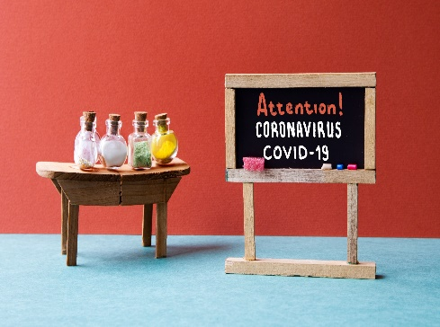
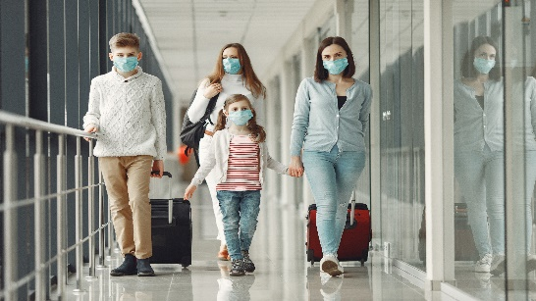
СТРАХУВАННЯ ВИКЛАДАЧІВ ТА ЗДОБУВАЧІВ ОСВІТИ
НА ВИПАДОК ІНФІКУВАННЯ СOVID-19
ТА ВІД НЕЩАСНОГО ВИПАДКУ
ЩО ПОКРИВАЄТЬСЯ
ВИКЛАДАЧІ ТА СТУДЕНТИ
Покриття по Covid19
Стаціноване лікування COVID-19
Смерть внаслідок COVID-19
Покриття по нещасному випадку (подарунок)
травми, переломи
травми від вогнепальної зброїб поранення, контузія
анафілактичний шок
випадкове потрапляння в дихальні шляхи чужорідного тіла
Утоплення
ураження електричним струмом, блискавкою
опіки, обмороження, перегрівання, переохолодження
укуси тварин, отруйних комах, змій тощо
випадкове отруєння газами, побутовими або промисловими хімічними речовинами, ліками, недоброякісними харчовими продуктами
інвалідність,
смерть
сказ, правець, ботулізм, малярія, енцефаліт, що передається укусами кліщів.
Випалата по таблиці виплат
Покриття по Критичним захворюванням
Діагностування або смерть внаслідок:
злоякісних новоутворень,
Інсульту
інфаркту міокарду
Разова виплата при стаціонарному лікуванні СOVID-19, грн | Разова виплата при смерті внаслідок коронавірусної хвороби COVID-19, грн | Страхова сума при нещасному випадку, грн | Разова виплата в разі: Смерті або діагностування злоякісного новоутворення (раку), інфаркту або інсульту | Вартість страхування на рік, грн
2 000 | 10 000 | 10 000 | --- | 210
3 000 | 10 000 | 10 000 | --- | 250
5 000 | 10 000 | 10 000 | --- | 300
5 000 | 25 000 | 25 000 | 25 000 | 650
5 000 | 50 000 | 50 000 | 50 000 | 950
* Можливе індивідуальне розширення покриття
УЧНІ
Разова виплата при стаціонарному лікуванні дитини через СOVID-19, грн | Разова виплата при смерті дитини в наслідок COVID-19, грн | Страхова сума по страхуванню від нещасного випадку, грн | Вартість страхування на рік, грн
750 | 10 000 | 10 000 | 100
1 000 | 10 000 | 10 000 | 120
2 000 | 10 000 | 10 000 | 150
3 000 | 10 000 | 10 000 | 170
5 000 | 10 000 | 10 000 | 200
УМОВИ СТРАХУВАННЯ:
Договір страхування діє по всій Україні
Термін дії договору страхування – 1 рік
Договір діє 24/7 під час роботи, відпустки, подорожей по території України
На страхування приймаються вчителі та інший персонал школи віком до 60 років
Програма діє лише за умови страхування всього викладацького складу школи

Slide 8
ФІНАНСОВІ ПОКАЗНИКИ: 6м 2020
СТРУКТУРА СТРАХОВИХ ПРЕМІЙ ЗА ВИДАМИ
УНІВЕРСАЛЬНА В ЦИФРАХ
Фінансові показники | ГРН‘000 | ДОЛ.США‘000
Капітал | 313 406 | 11 741
Резерви | 599 788 | 22 471
Активи | 1 128 757 | 42 288
Готівка та депозити | 458 322 | 17 171
Нараховані страхові премії | 476 622 | 17 856
Комбінований коефіцієнт | 92,12% | 92,12%
Чистий прибуток (тис.) | 41 859 | 1 568

